Slide 1
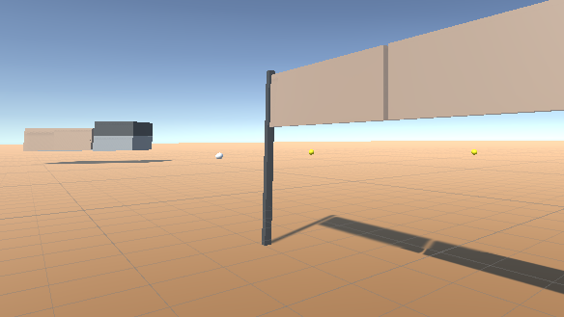
Proyecto Unity

Slide 2
1. Explicación
Camión de transporte:
Tanto de alimento como de cualquier otro tipo
Abrir puerta:
Puertas industriales de gran tamaño que requieran de una apertura programada sin interacción humana
Lanzamiento de objetos con aprendizaje:
Lanzamiento de objetos con elección propia de la fuerza del programa

Slide 3
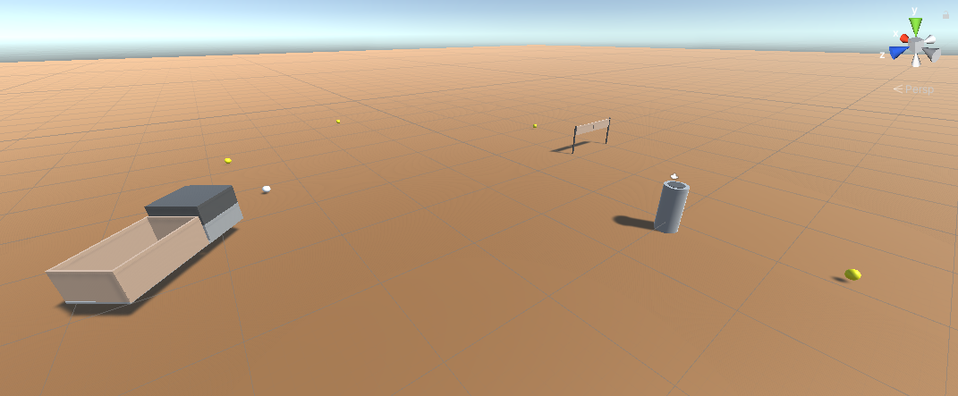
2. Composición y estructura
Camión con fuerzas y piezas unidas con Fixed Joint

Slide 4
2. Composición y estructura
Punto Fantasma (blanco) y puntos de seguimiento del recorrido (Amarillo)

Slide 5
2. Composición y estructura
Puerta de apertura automática con uniones Hinged Joint

Slide 6
2. Composición y estructura
Lanzamiento de objetos a través de aprendizaje

Slide 7
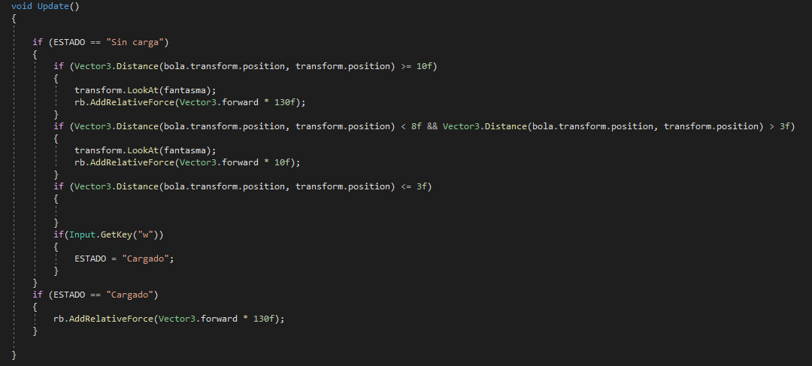
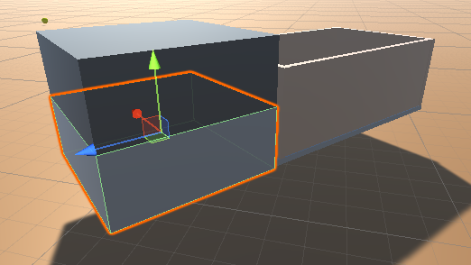
3. Scripts
Movimiento del camión por fuerzas y seguimiento LookAt
Estructura básica del camión por físicas: esa es la pieza motora del camión

Slide 8
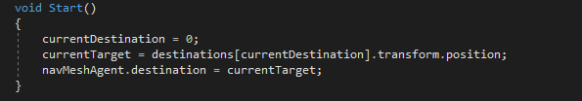
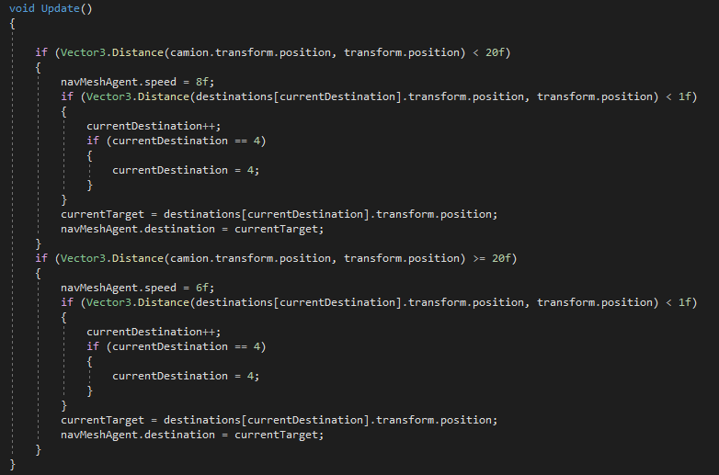
3. Scripts
Comienzo del script de NAVEGACION DEL FANTASMA
Navegación por NavMesh del fantasma
Cambios de velocidad por distancia al camión

Slide 9
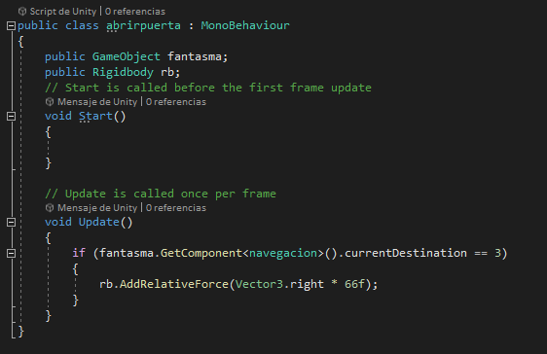
3. Scripts
Comienzo del script de PUERTA AUTOMÁTICA
Se abre cuando el fantasma llega a cierto objetivo ya que el fantasma siempre está delante del camión

Slide 10
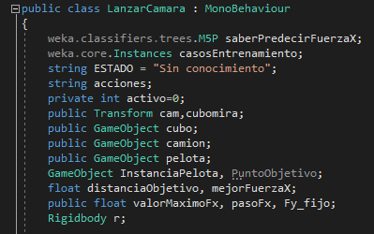
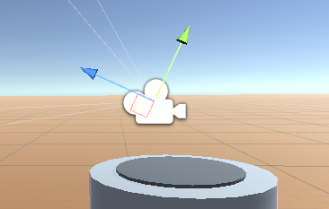
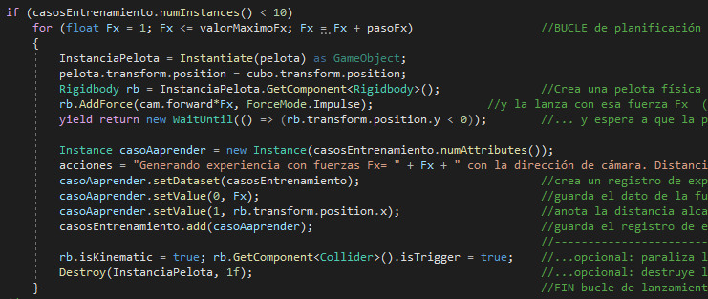
3. Scripts
Comienzo del script de PUERTA AUTOMÁTICA
Modificación del aprendiz de una incógnita estudiado en clase. Cambiando la FY por una cámara

Slide 11
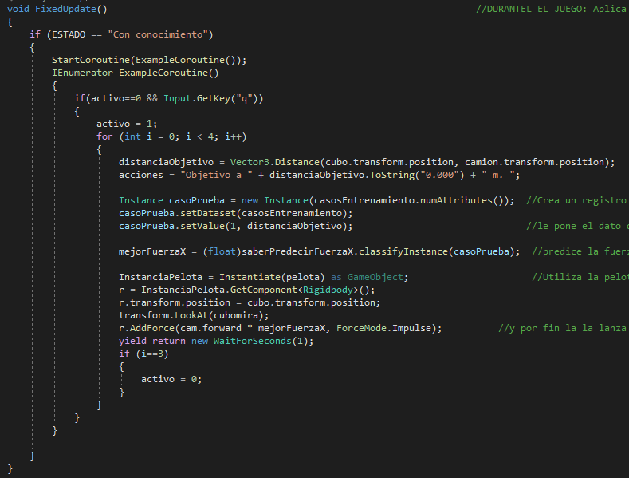
3. Scripts

Slide 12
FIN

